Slide 1



Estrategias de control y seguimiento activo de proyectos de desarrollo de software
Miguel Matey Sanz, Carlos Granell Canut, Ramón A. Mollineda Cárdenas

Slide 2

Índice
Contexto
Asignaturas
Trabajo previo
Limitaciones
Mecanismos de control activo
Seguimiento y evaluación formativa
Metodologías de desarrollo colaborativo
Resultados
Análisis acciones de control
Incremento en formación
Encuesta de valoración
Conclusiones

Slide 3
Contexto: Asignaturas implicadas
Diseño de software
Arquitectura de software
Patrones de diseño
Diseño de interfaces de usuario
Paradigmas de software
Desarrollo dirigido por pruebas de aceptación
Pruebas de integración
Buenas prácticas en el desarrollo de software
Proyecto en grupo
Proyecto en grupo
Se imparten en el primer cuatrimestre del Grado en Ingeniería Informática

Slide 4
Contexto: Trabajo previo
Proyectos independientes → Proyecto común
González Pérez, A.; Mollineda Cárdenas, R. A., Llorens Piñana, D. Aprendizaje basado en metodologías ágiles centradas en diseño evolutivo dirigido por pruebas de aceptación. Actas de las JENUI, 2021, 6: 107-114
Evaluaciones independientes → Evaluación común
González Pérez, A.; Granell Canut, C., Mollineda Cárdenas, R. A. Coordinación de asignaturas dirigida por un proyecto de desarrollo ágil con evaluación unificada. Actas de las JENUI, 2022, 7: 127-134

Slide 5
Contexto: Limitaciones
Seguimiento en aula
Seguimiento en aula
Entrega 1
Entrega 2
Entrega final
Defensa
Nota
Feedback
Nota
Feedback
Nota
Se pierden por el camino
Nota
Penaliza errores tempranos
Conformismo o falsa seguridad
Feedback
¿Realmente se empleaba para realizar mejoras?

Slide 6

Mecanismos de control activo

Slide 7
Seguimiento y evaluación formativa
Evaluación formativa
Feedback
Sistema de tarjetas
Superado
Amarilla
Roja
Defensa pública
Entregas
- Cambios menores
Evaluación Sumativa
- Deficiencias relevantes
- Requiere corrección y entrega de nueva versión
- Deficiencias relevantes ya identificadas y no corregidas
- Suspenso del proyecto
Feedback

Slide 8
Seguimiento y evaluación formativa
Entrega 1
Entrega 2
Nota
Feedback
Nota
Feedback
Entrega 1
Defensa
Entrega 1 mejorada
Entrega 2
Defensa
Entrega 2 mejorada
Feedback
Feedback
Feedback
Feedback
Feedback
Feedback

Slide 9
Metodologías de desarrollo colaborativo
Buenas prácticas
Adaptación Conventional commits
Adaptación GitFlow
Uso “obligado” de VCS
<tipo>(<ámbito>): <descripción>

Slide 10
Metodologías de desarrollo colaborativo
Seguimiento en aula
Entrega 2
Entrega final
Defensa
Nota
Seguimiento en aula y en repositorio de código
Entrega 2
Entrega final
Defensa
Nota

Slide 11

Resultados

Slide 12
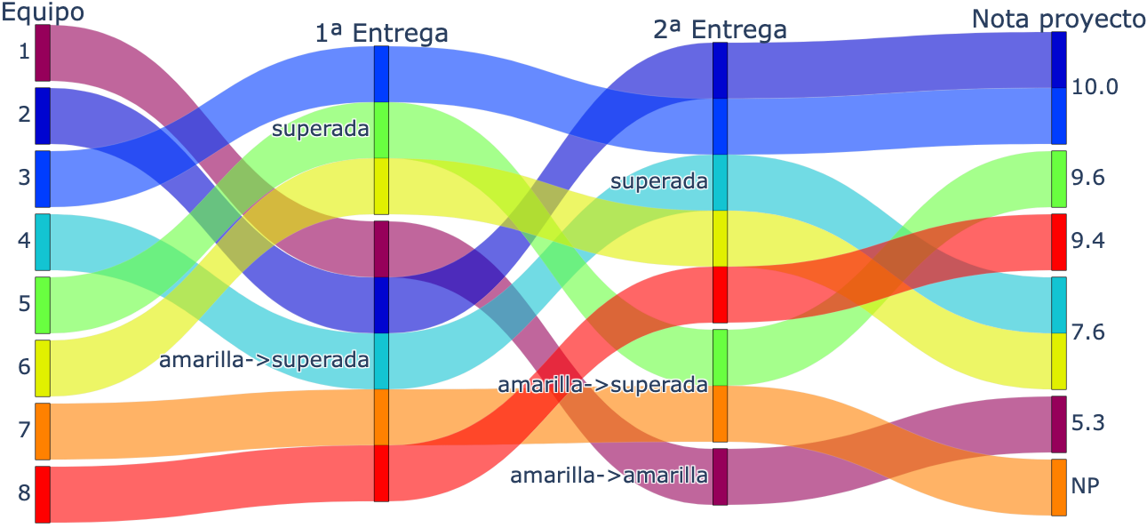
Acciones de control
2023/2024
23 aprobados
23 presentados
27 matriculados
2022/2023
22 matriculados
17 presentados
11 aprobados
2021/2022
27 matriculados
25 presentados
19 aprobados
Media: 7,02
Media: 5,24
Media 8,48

Slide 13
Incremento en formación
Cuestionarios pre y post
(n=18)

Slide 14
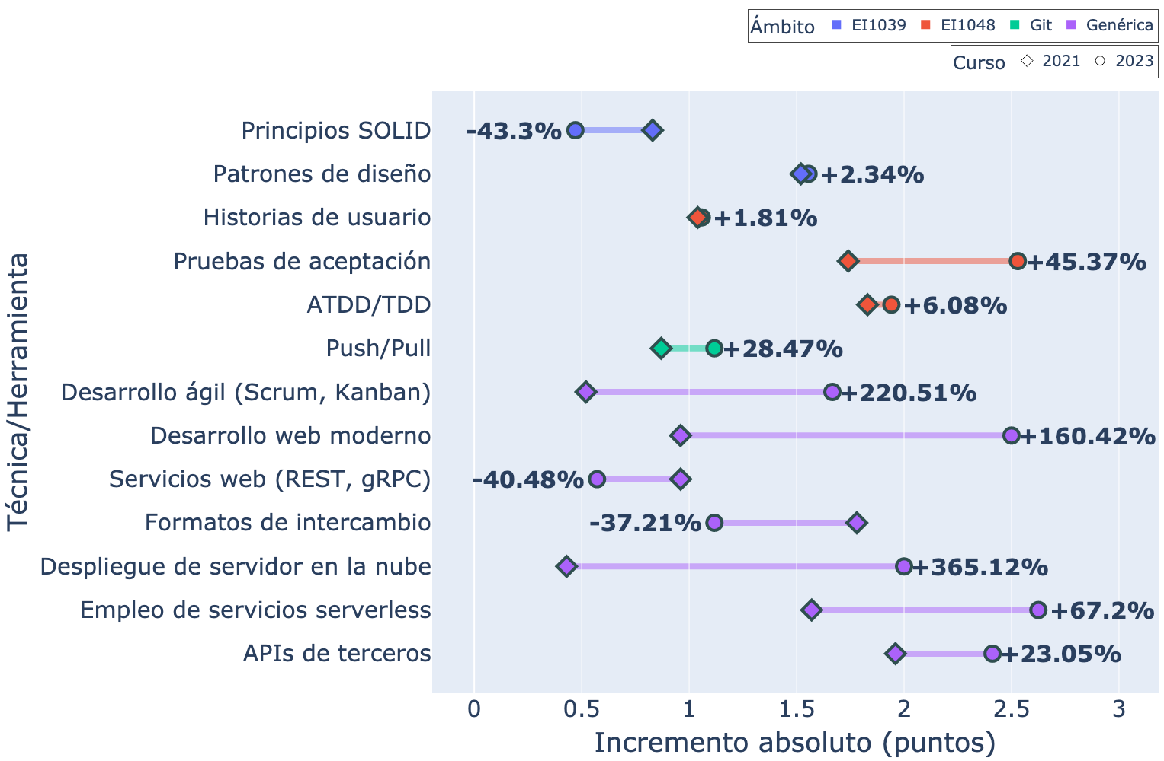
Incremento en formación
Comparativa 2021/2022 y 2023/2024

Slide 15
Encuesta de valoración
Encuesta de González-Pérez, A. et al., (2021) extendida con los siguientes ítems:
La carga de trabajo se ha repartido equitativamente.
La comunicación entre los miembros del equipo ha sido efectiva.
No han surgido problemas entre los miembros del equipo
Es uso de la metodología propuesta para el uso de Git ha sido de utilidad.
El uso de la metodología propuesta en la escritura de commits ha sido de utilidad.
4,66 → 4,51
3,87 → 3,92
4,02 → 4,12
3,95
(n=14)

Slide 16

Conclusiones
Mayor tasa de aprobados que en cursos anteriores.
Nota media mayor que en cursos anteriores.
Los estudiantes perciben un mayor incremento de formación en diversas técnicas
Los estudiantes valoran positivamente la experiencia, como en cursos anteriores.
Valoración positiva de las metodologías de desarrollo colaborativo

Slide 17
Estrategias de control y seguimiento activo de proyectos de desarrollo de software
Miguel Matey Sanz, Carlos Granell Canut, Ramón A. Mollineda Cárdenas

